Slide 1

BÀI TUYÊN TRUYỀN
Đề tài: “Một số biện pháp đảm bảo an toàn phòng tránh tai nạn thương tích cho ở trường mầm non”
Giáo viên: Cao Thị Thu May
Lớp: Cơm Thường A
Năm học : 2024 - 2025

Slide 2
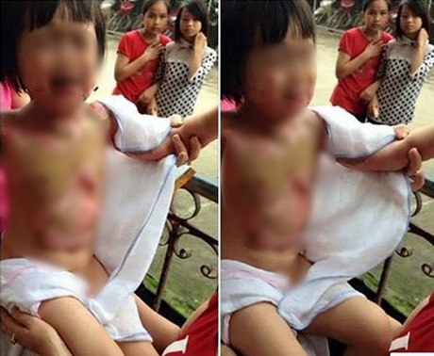
I. LÝ DO CHỌN BIỆN PHÁP
Hình ảnh lấy từ báo dân việt

Slide 3

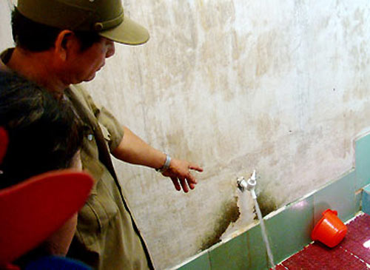
Hình ảnh lấy từ báo dân việt

Slide 4
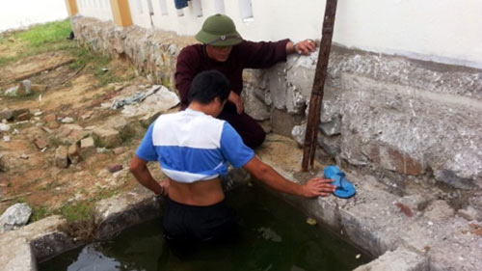
Hình ảnh lấy từ báo dân trí.com

Slide 5
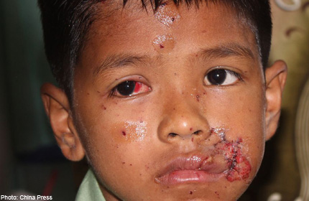
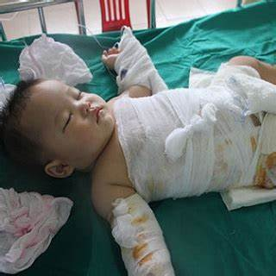
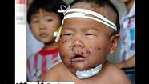
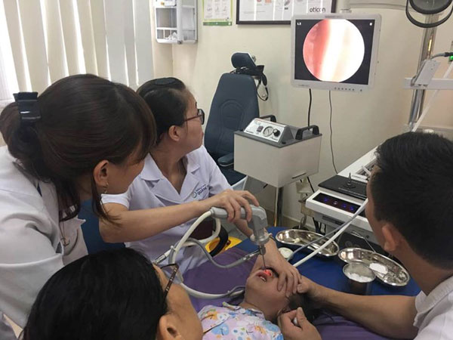

Slide 6

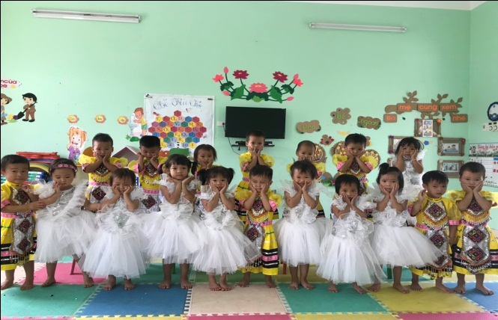
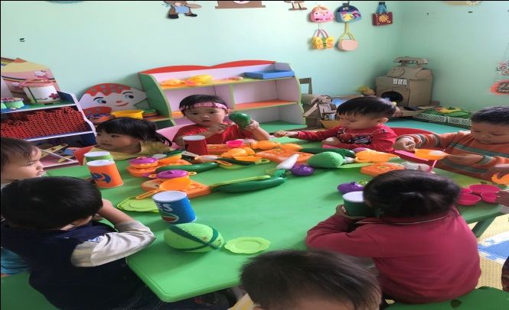
Cơ sở thực tiễn
Trẻ ở lứa tuổi nhà trẻ vô cùng hiếu động và tò mò, trẻ tự sử dụng mọi giác quan của mình để khám phá thế giới xung quanh…trong sinh hoạt hàng ngày trẻ dễ xảy ra các tai nạn gây: chảy máu, rách da, trấn thương mềm để lại những hậu quả không tốt thậm chí có thể gây nguy hiểm đến tính mạng của trẻ.
Đảm bảo an toàn và PCTNTT cho trẻ em nói chung và trẻ mầm non nói riêng, không phải là 1 nội dung mới, là 1 nhiệm vụ trọng tâm đòi hỏi chúng ta phải đặt lên hàng đầu, là 1 nội dung trong chủ đề của năm học “Xây dựng trường mầm non xanh an toàn và thân thiện”
Trẻ biểu diễn văn nghệ
Hoạt động góc

Slide 7
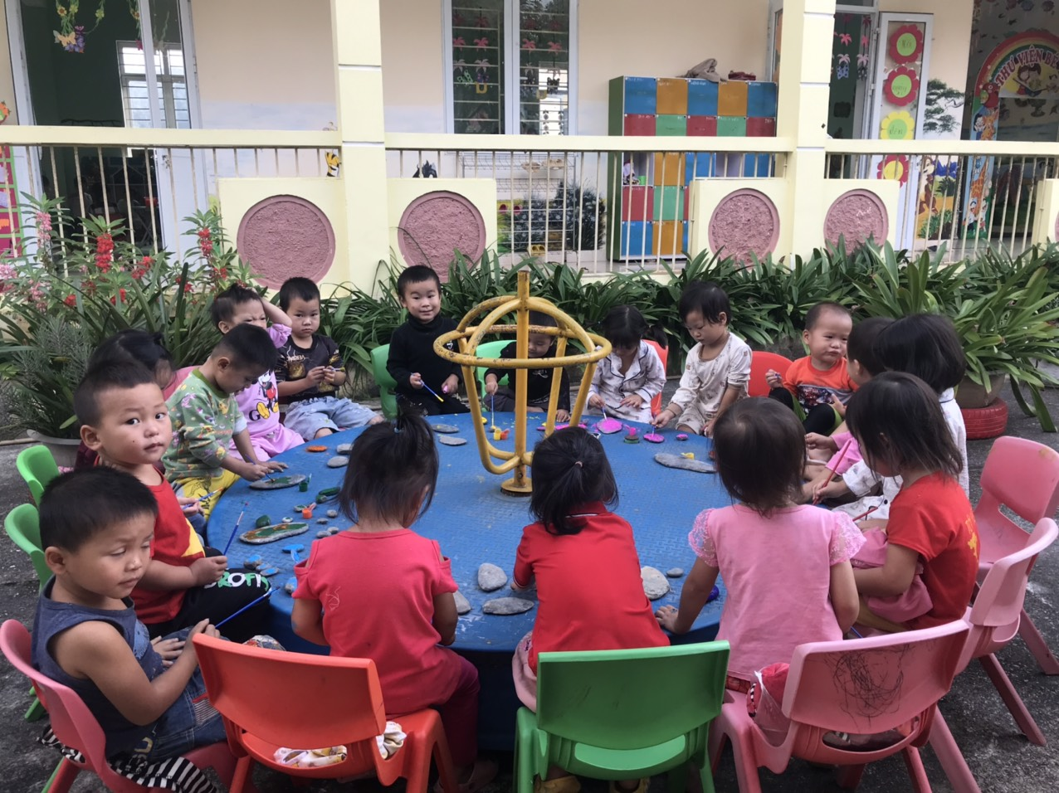
Qua tìm hiểu thực tế tại nhóm lớp mình tôi đã tìm ra được 1 số nguyên nhân gây tai nạn thương tích như sau:

Slide 8
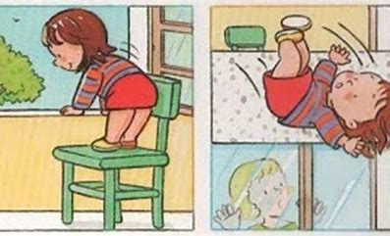
Trẻ trèo lên ghế

Slide 9
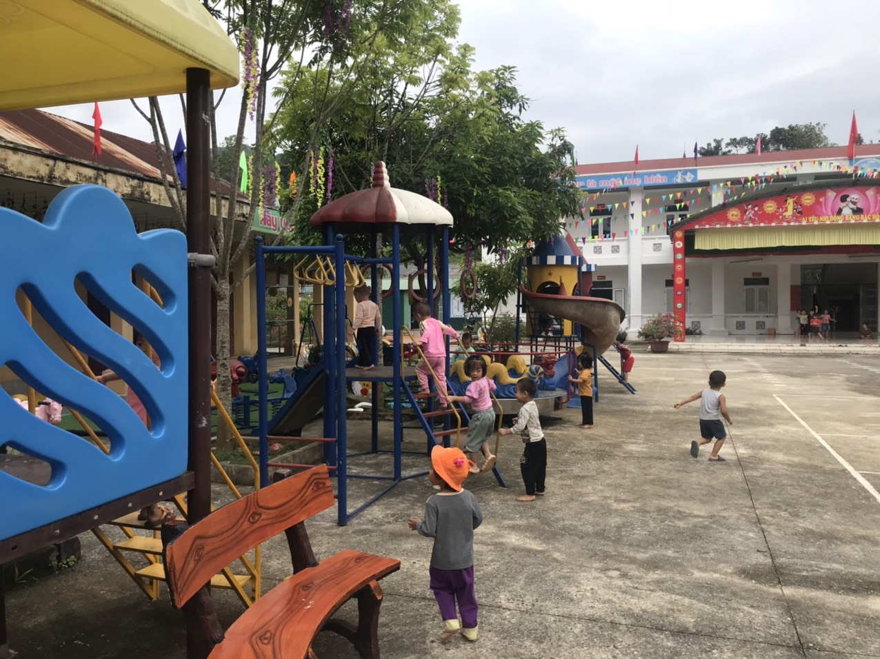
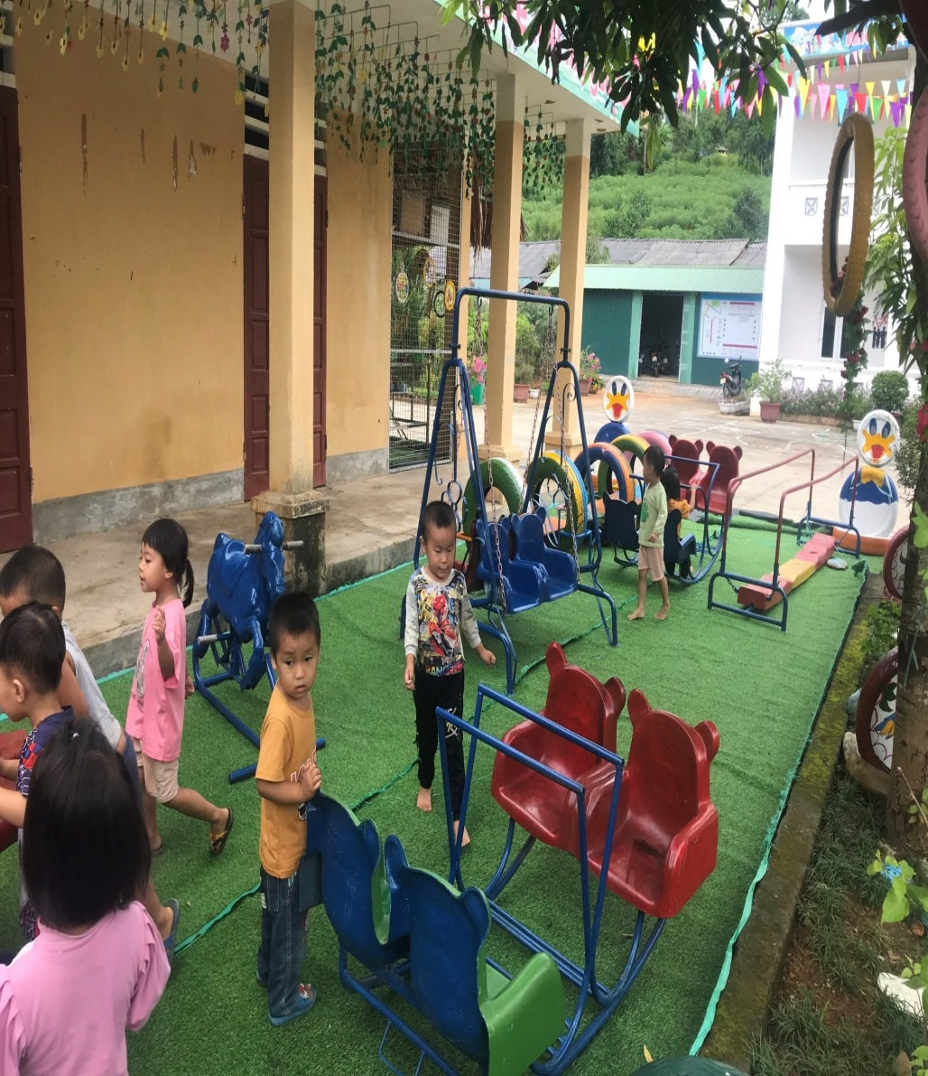
Các thời điểm dễ xảy ra tai nạn đó là khi chơi trò chơi ngoài trời
Giờ chơi ngoài trời

Slide 10

Với mong muốn 100% trẻ ở lớp được đảm bảo an toàn nên tôi đã mạnh dan lựa chọn biên pháp: “Một số biên pháp đảm bảo an toàn và phòng tránh tai nạn thương tích cho trẻ nhà trẻ ở trường mầm non”

Slide 11
Thuận lợi
II. NỘI DUNG BIỆN PHÁP
Khó khăn
- Ban giám hiệu quan tâm và tạo mọi điều kiện về chăm sóc sức khỏe ban đầu cho giáo viên và học sinh. Có phòng y tế và nhân viên y tế, tủ thuốc được trang thiết bị y tế khá đầy đủ, công tác sơ cấp cứu ban đầu : Bông, băng gạc, dầu gió, thuốc sát trùng.
- Giáo giáo viên có ý thức và trách nhiệm trong vấn đề đảm bảo an toàn cho trẻ. Giáo viên luôn quan sát, bao quát trẻ mọi lúc mọi nơi, có ý thức nhắcnhở trẻ về các hành động dễ gây ngã hoặc nguy cơ trong các tình huống xảy ra hàng ngày.
- Trong trường mầm non hầu hết là trẻ từ 18 tháng tuổi đến 72 tháng tuổi, ở độ tuổi này trẻ rất hiếu động, đùa nghịch, sức đề kháng còn yếu, nên nguy cơ dẫn đến tai nạn thương tích là rất cao.
- Nhận thức về kỹ năng phòng chống tai nạn thương tích cho trẻ trong trường mầm non của một số phụ huynh còn hạn chế.

Slide 12

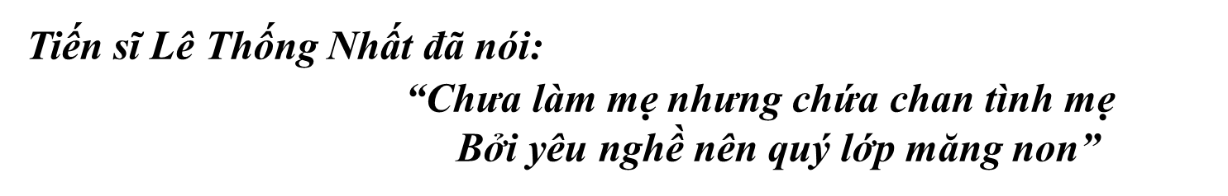
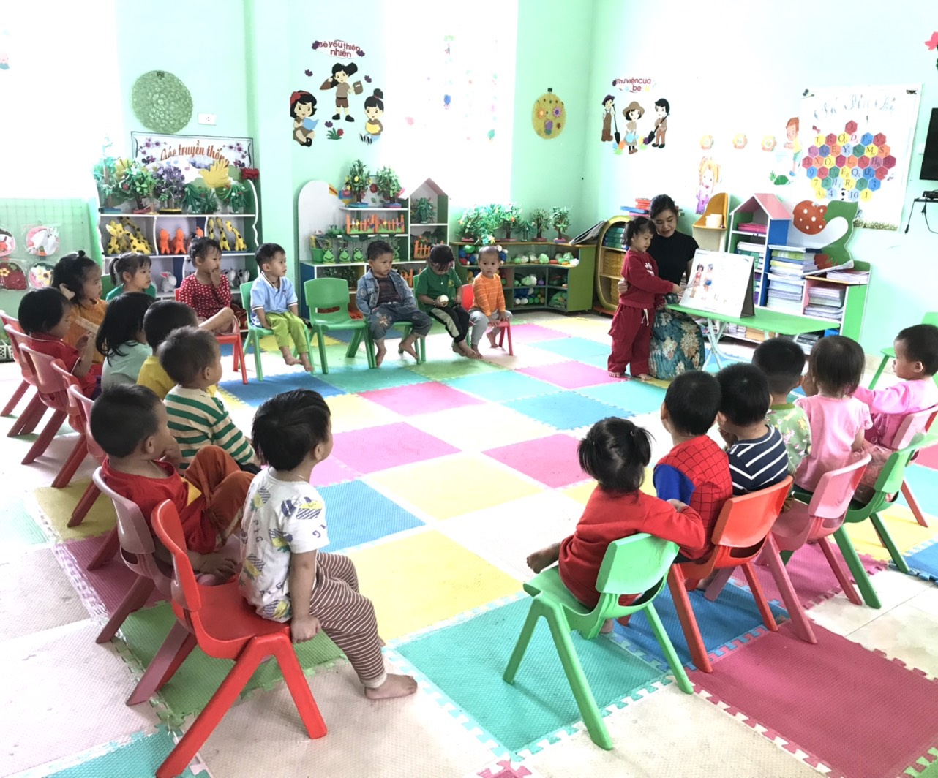
Biện pháp 1
Xây dựng tình yêu thương của cô giáo, tạo cảm giác an toàn cho trẻ

Slide 13
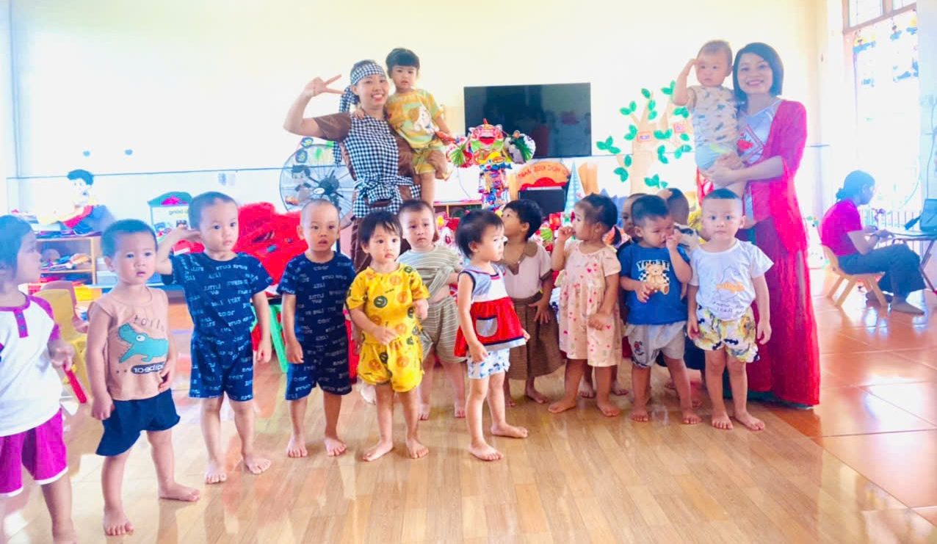
Khi giao tiếp cô giáo cần vui vẻ hòa nhã yêu thương để tạo cảm giác được an toàn chăm sóc, cảm giác cô giáo mang lại sẽ giúp trẻ tiếp nhận những kiến thức và kỹ năng được cô giáo truyền đạt, đối với bản thân tôi đây là 1 biện pháp vô cùng quan trọng trong công tác đảm bảo an toàn và phòng tránh tai nạn thương tích ở trường mầm non.

Slide 14
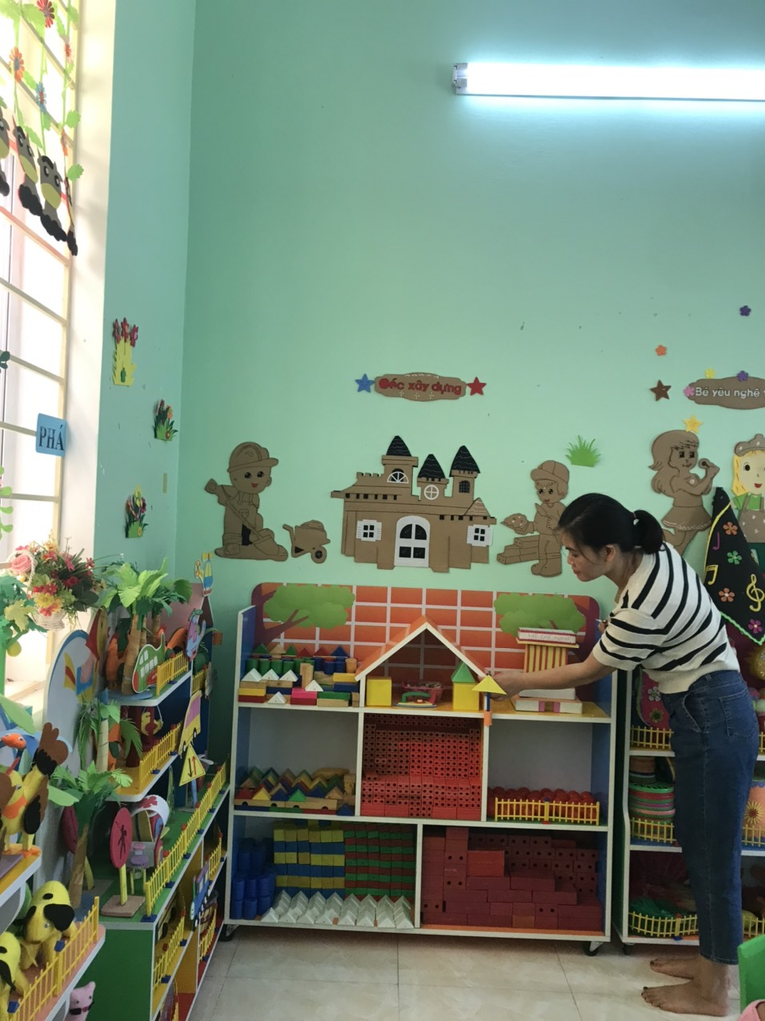
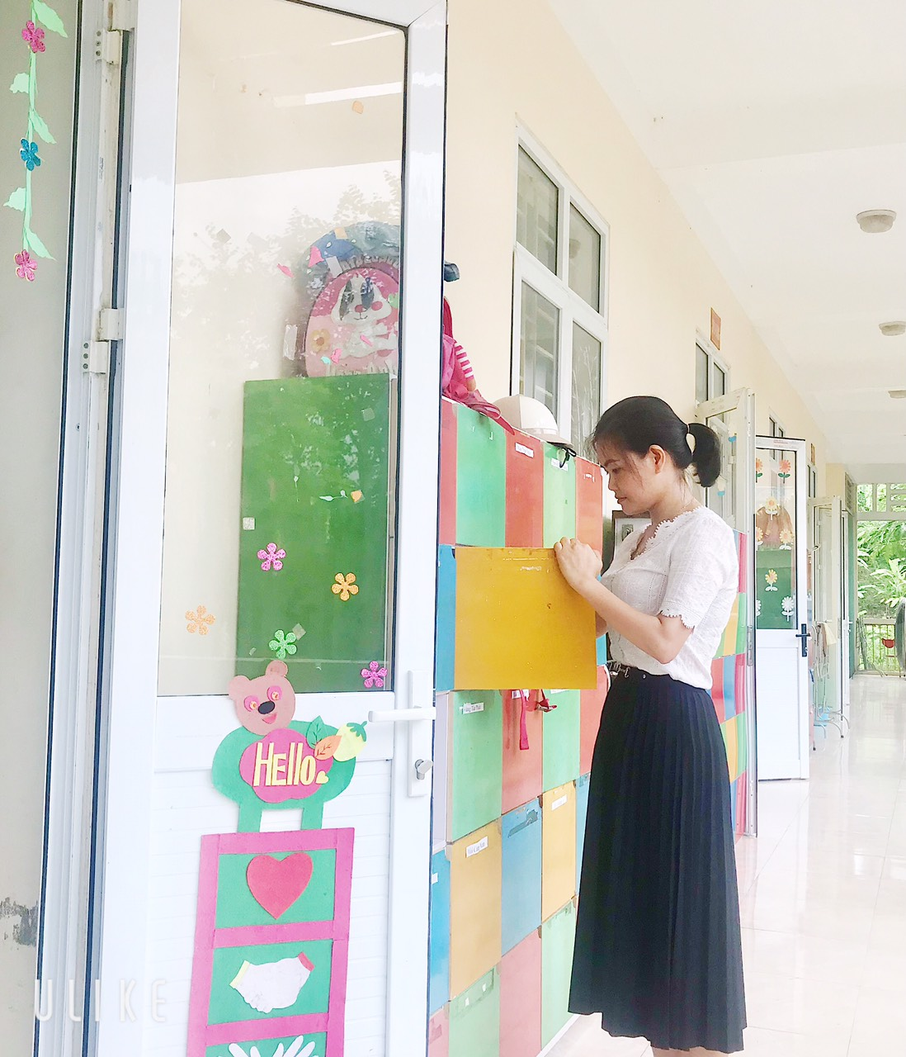
Biện pháp 2
Xây dựng môi trường trong và ngoài lớp học an toàn, thường xuyên loại bỏ đồ dùng đồ chơi gây mất an toàn cho trẻ
Kiểm tra các trang thiết bị như: Các loại tủ góc, tủ để đồ cá nhân trẻ có chắc chắn hay không.

Slide 15
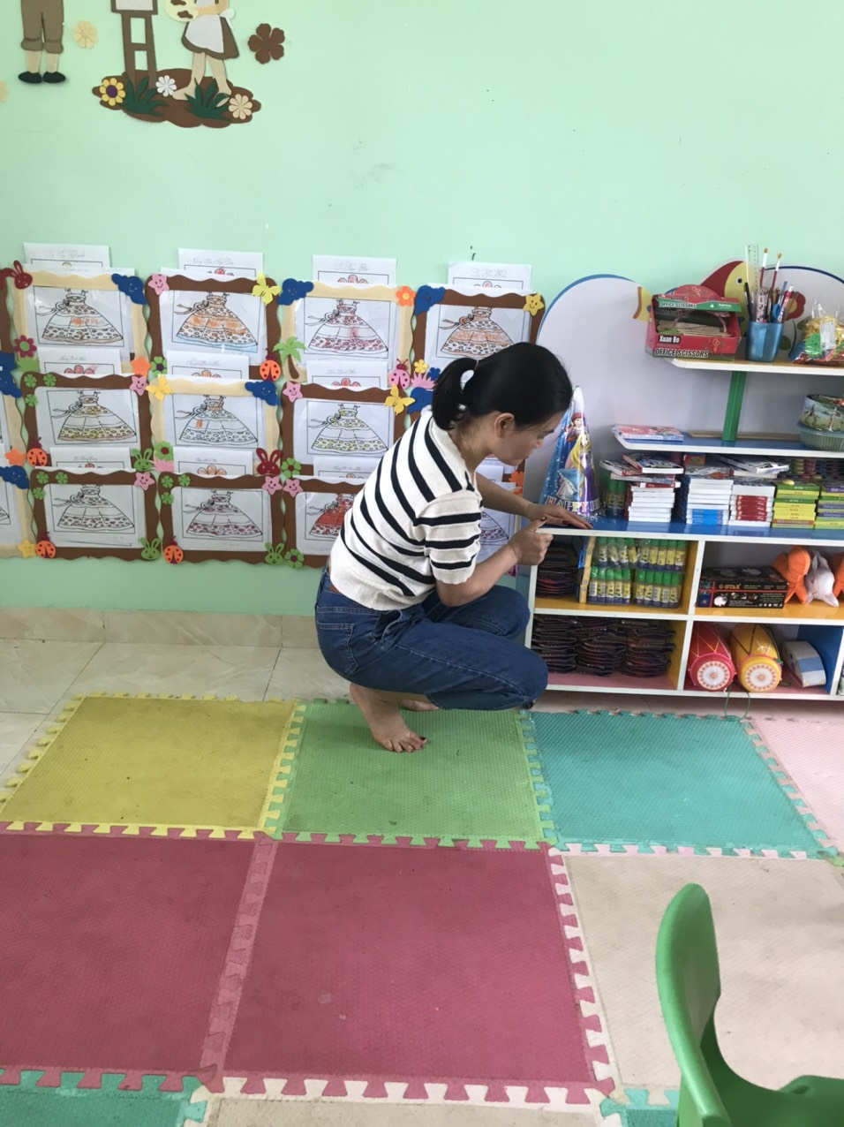

Slide 16
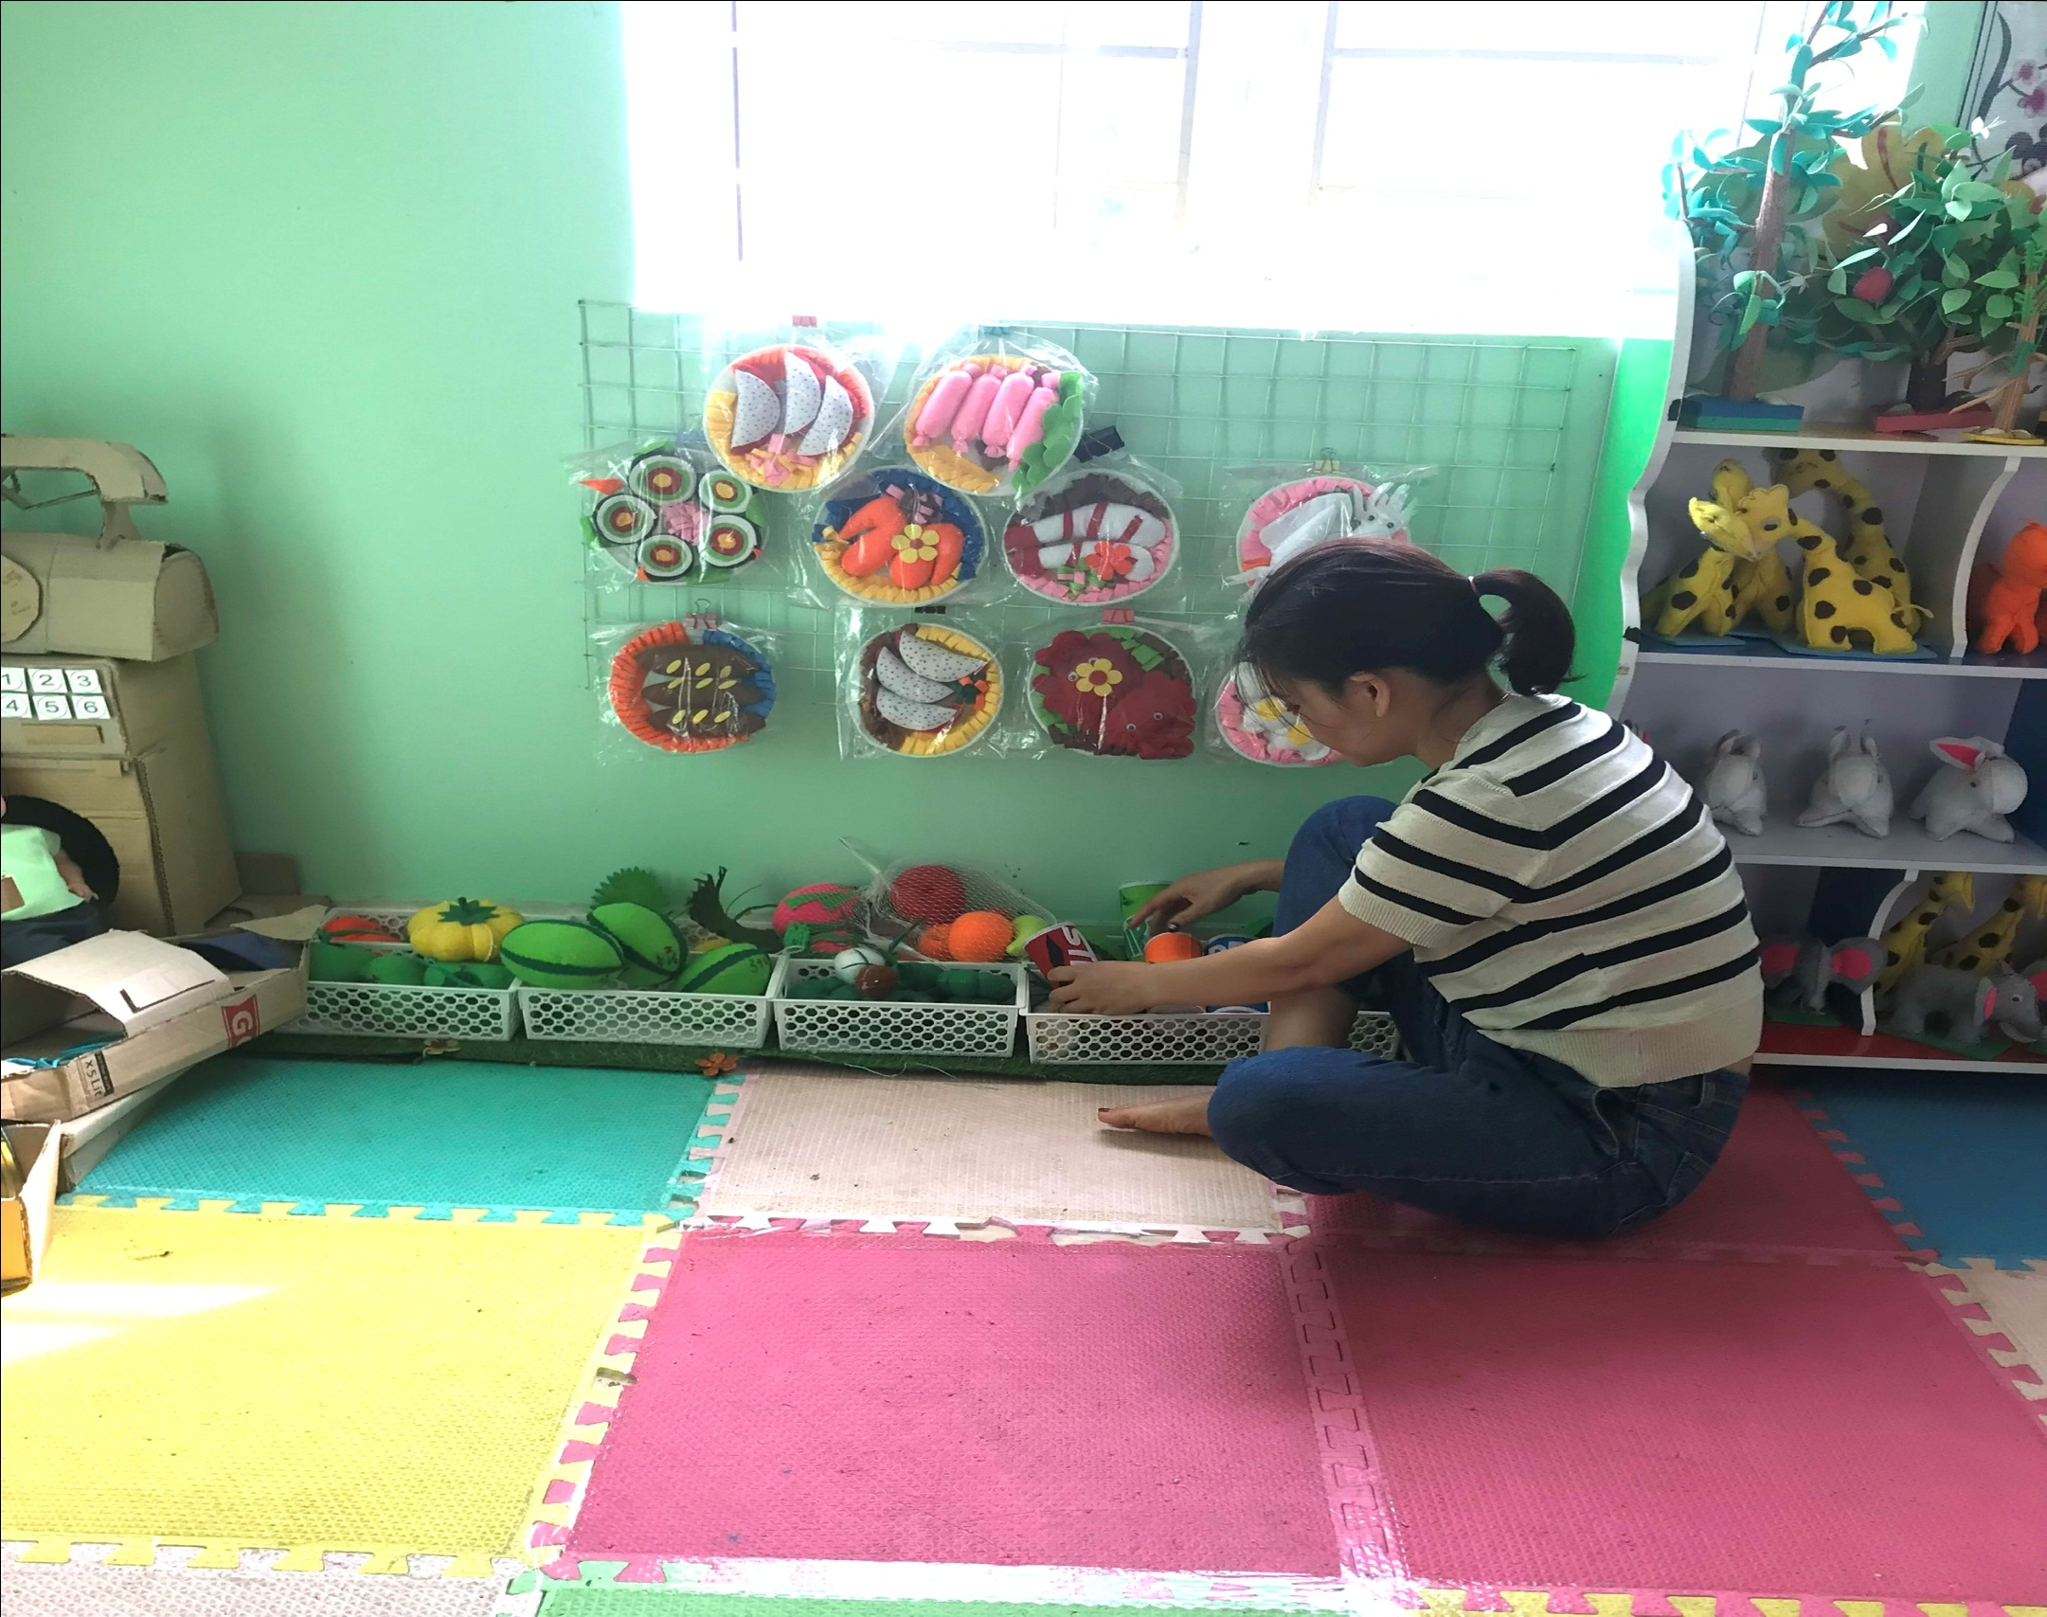

Slide 17
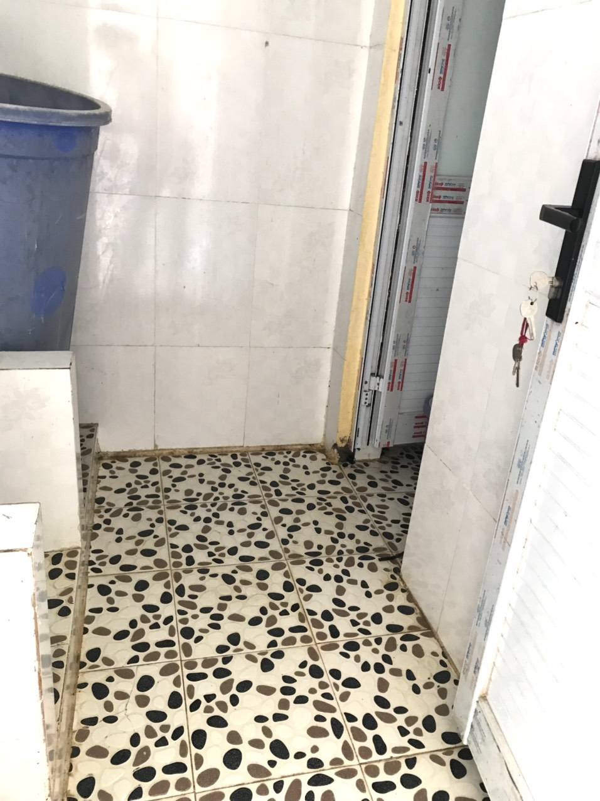
Không để các xô, chậu có chưa nước trong nhà vệ sinh

Slide 18
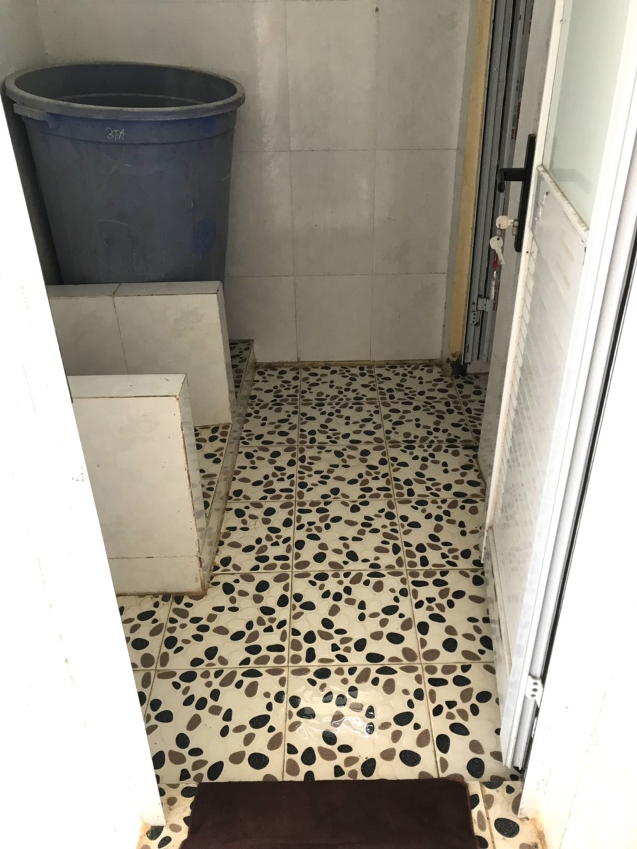
Khu vực nhà vệ sinh luôn để khô thoáng

Slide 19
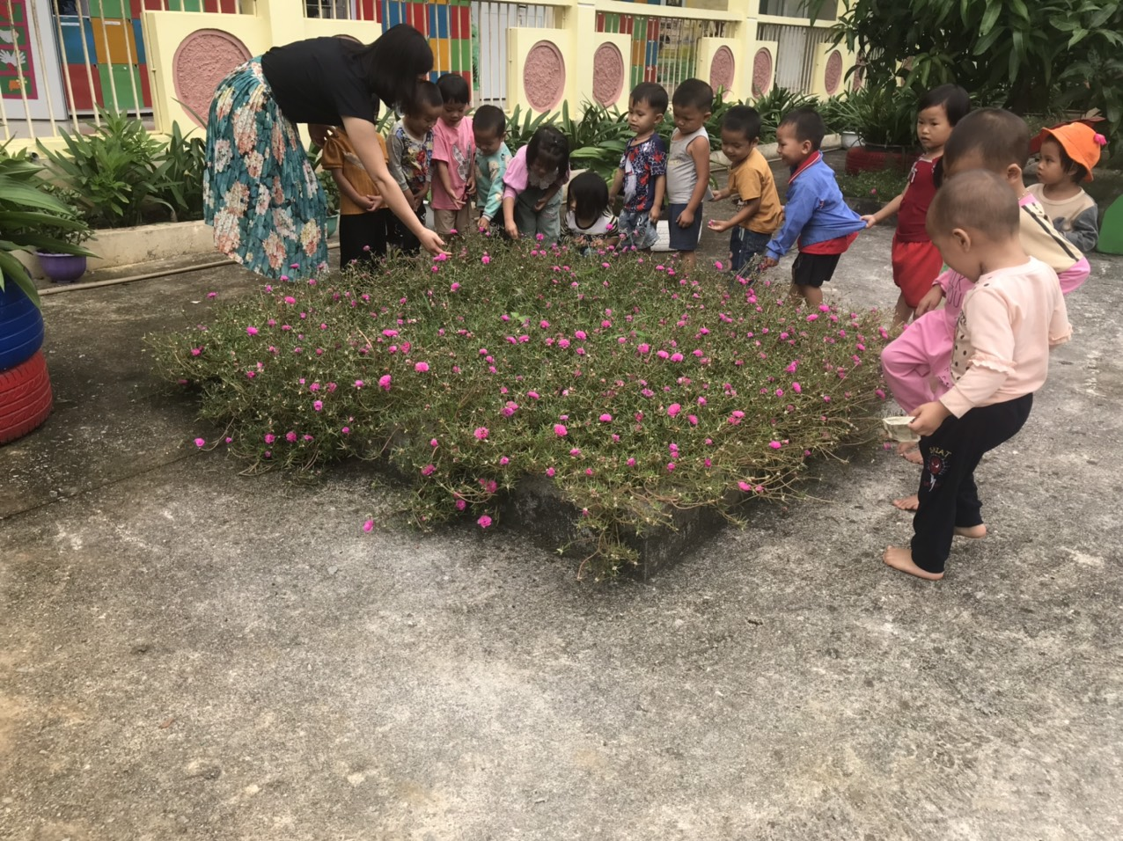
Biện pháp 3
Giáo viên luôn bao quát trẻ trong mọi hoạt động
Trẻ đến trường với cô giáo từ sáng đến khi cha mẹ trẻ đón về, các hoạt động ở trường mầm non từ sáng đến chiều rất đa dạng như: Đón trẻ, trò chuyện cùng trẻ , hoạt động học, hoạt động ngoài trời, hoạt động góc, hoạt động chiều, chơi tự do…
Giờ chơi ngoài trời của trẻ

Slide 20
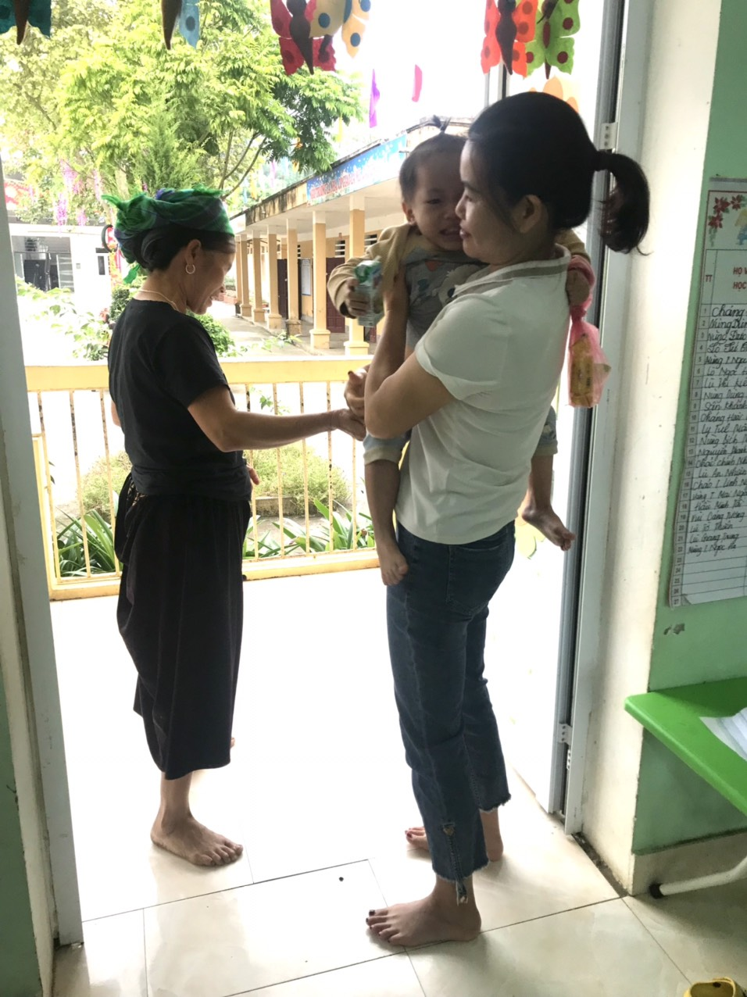
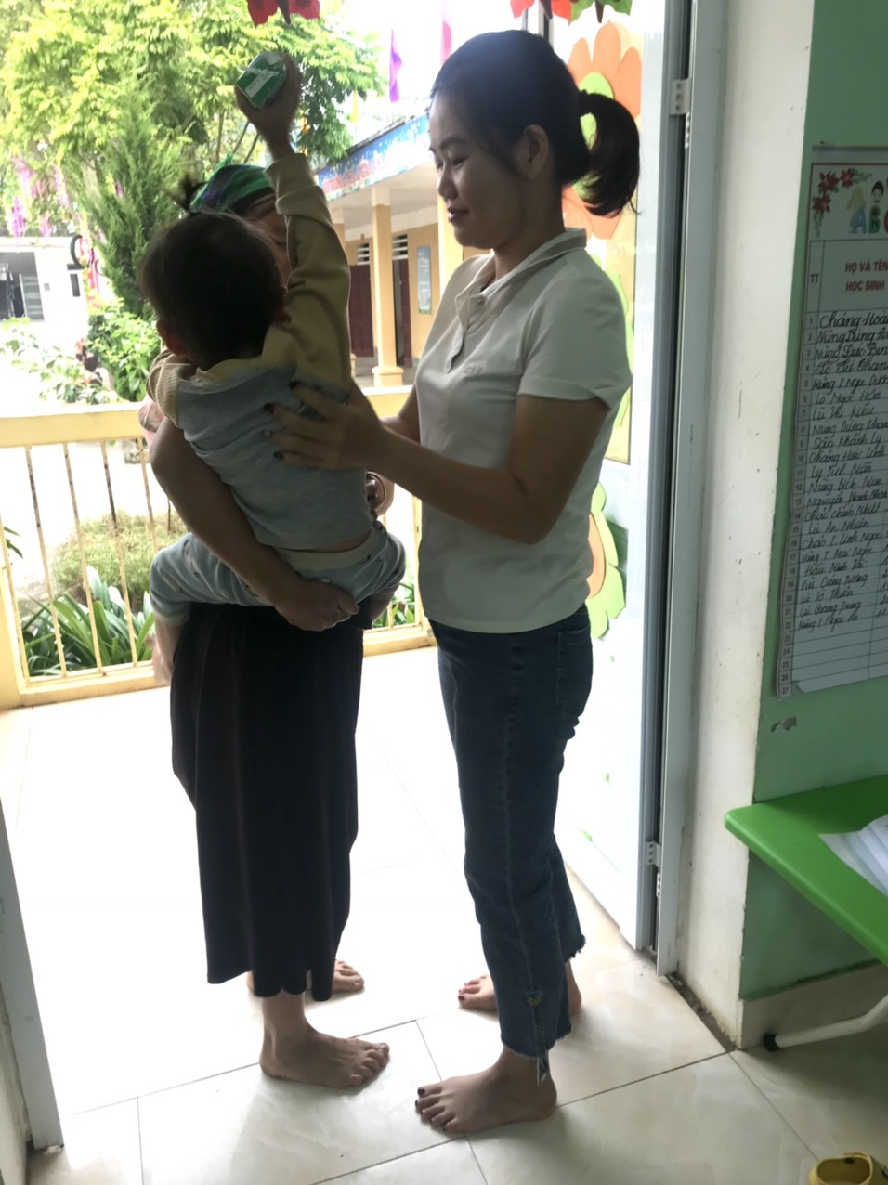
Cô nhận trẻ trực tiếp từ tay cha mẹ trẻ

Slide 21
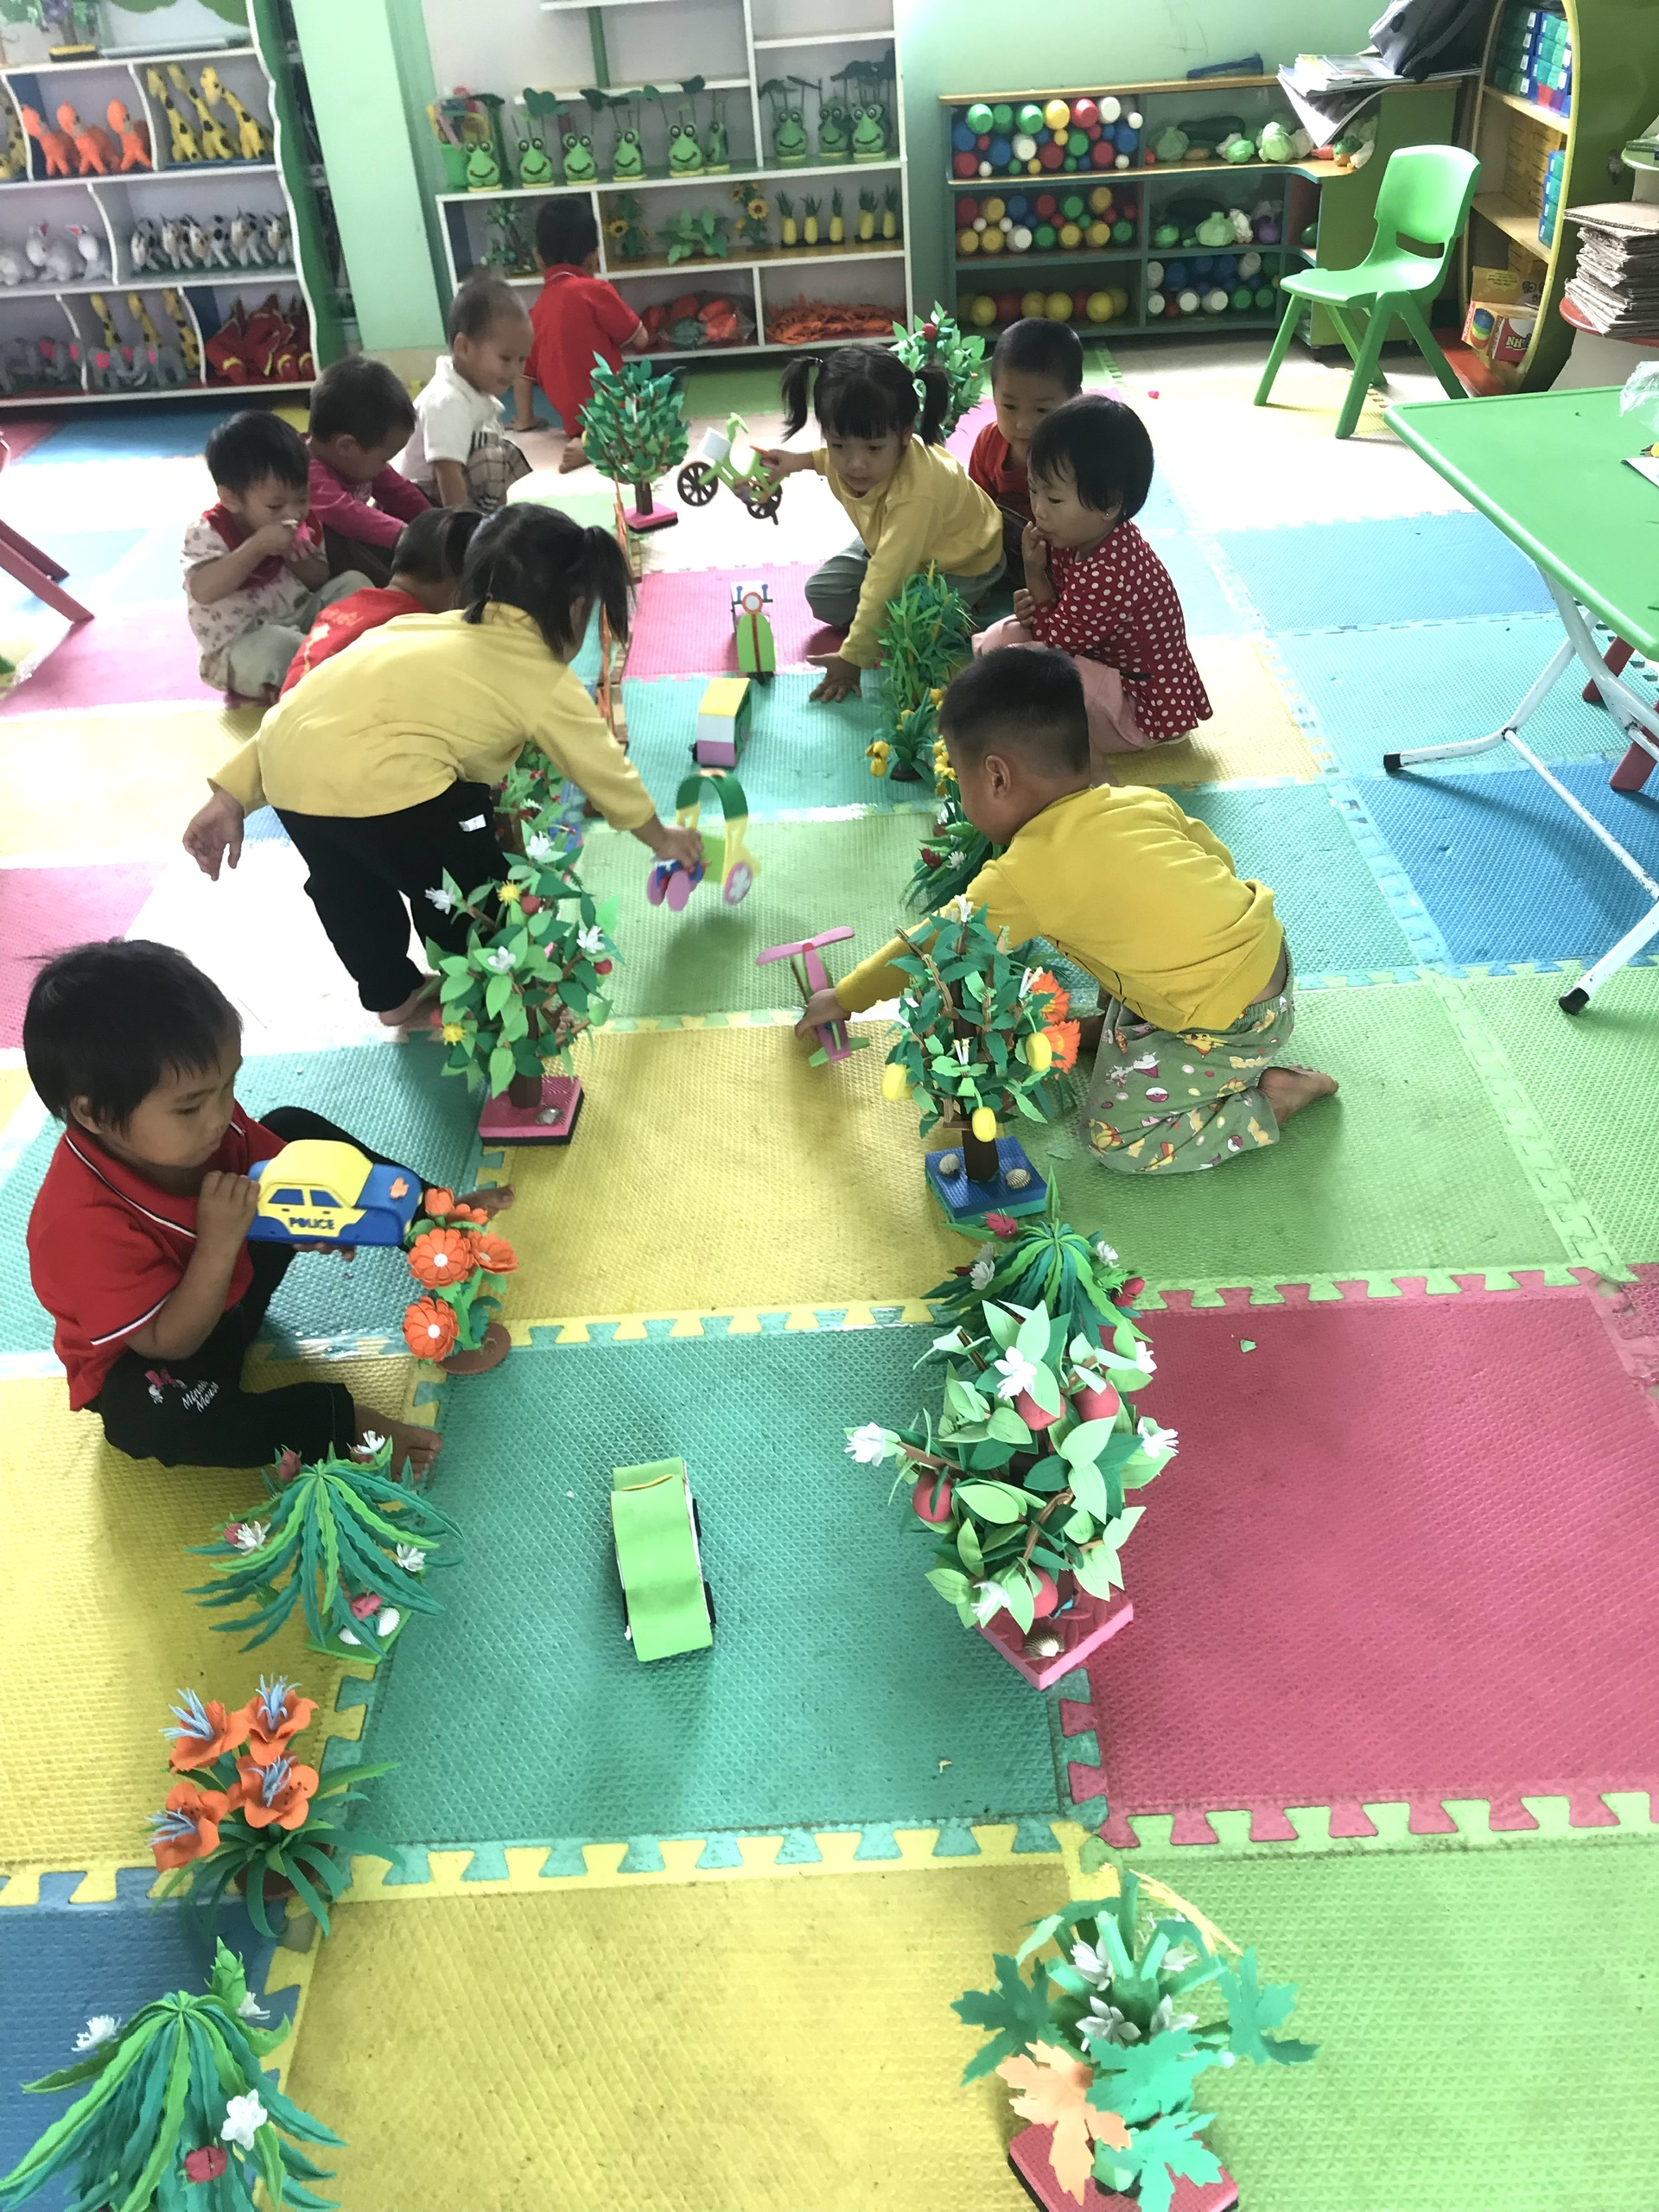
Hoạt động góc

Slide 22
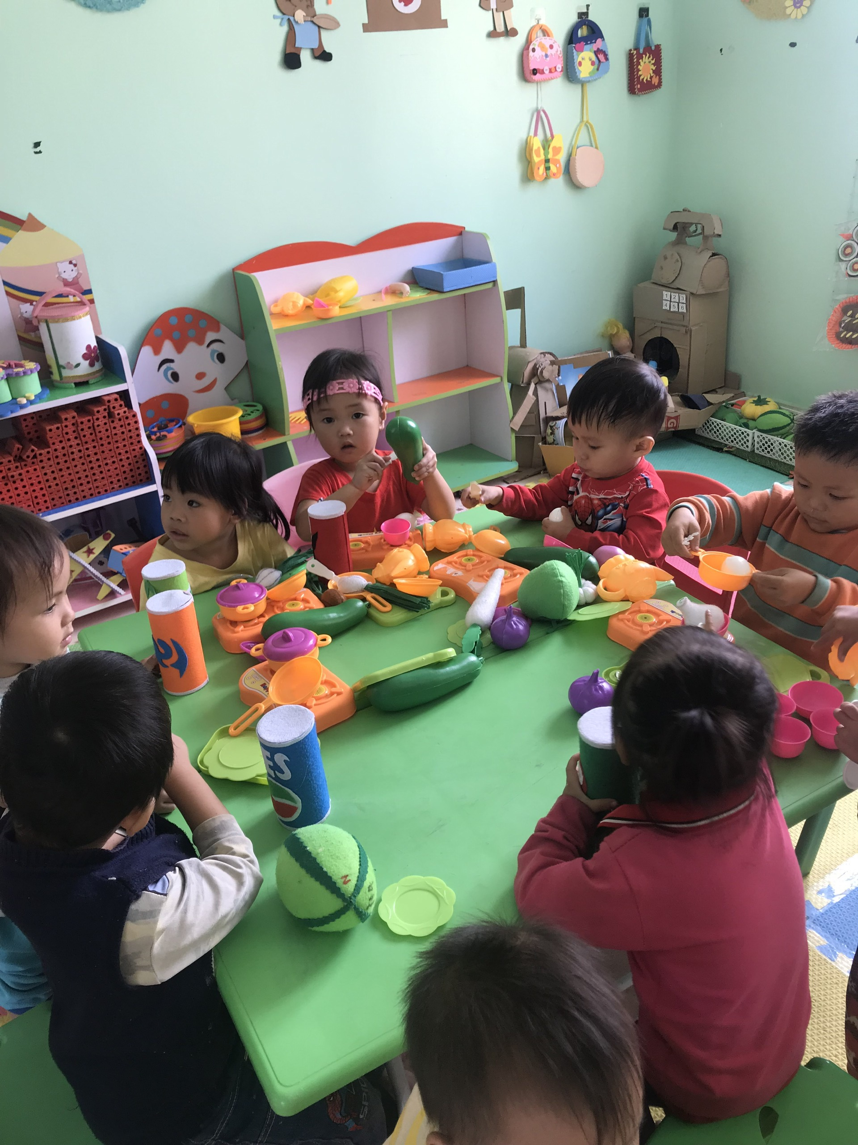
Hoạt động góc

Slide 23
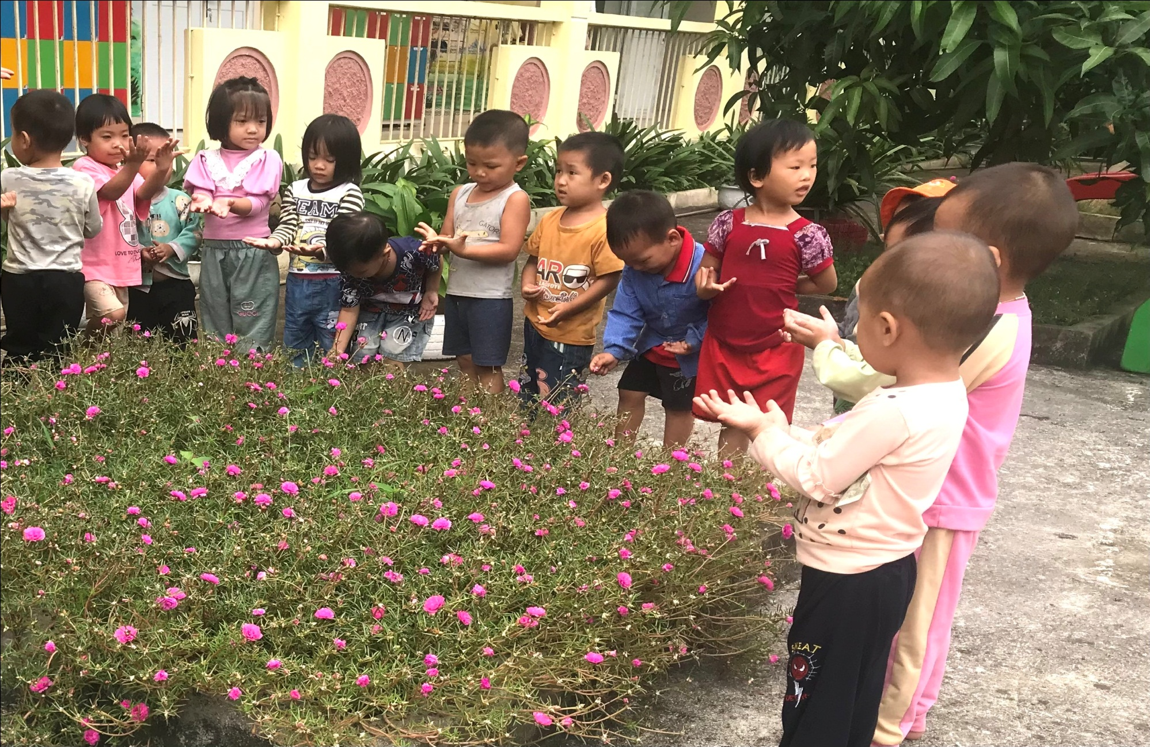
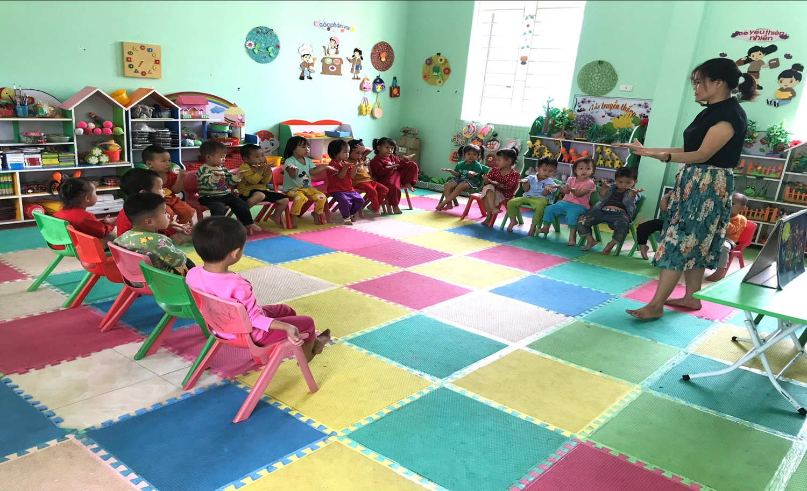
Cô tổ chức trò chơi: Tập tầm vông, tay xinh

Slide 24
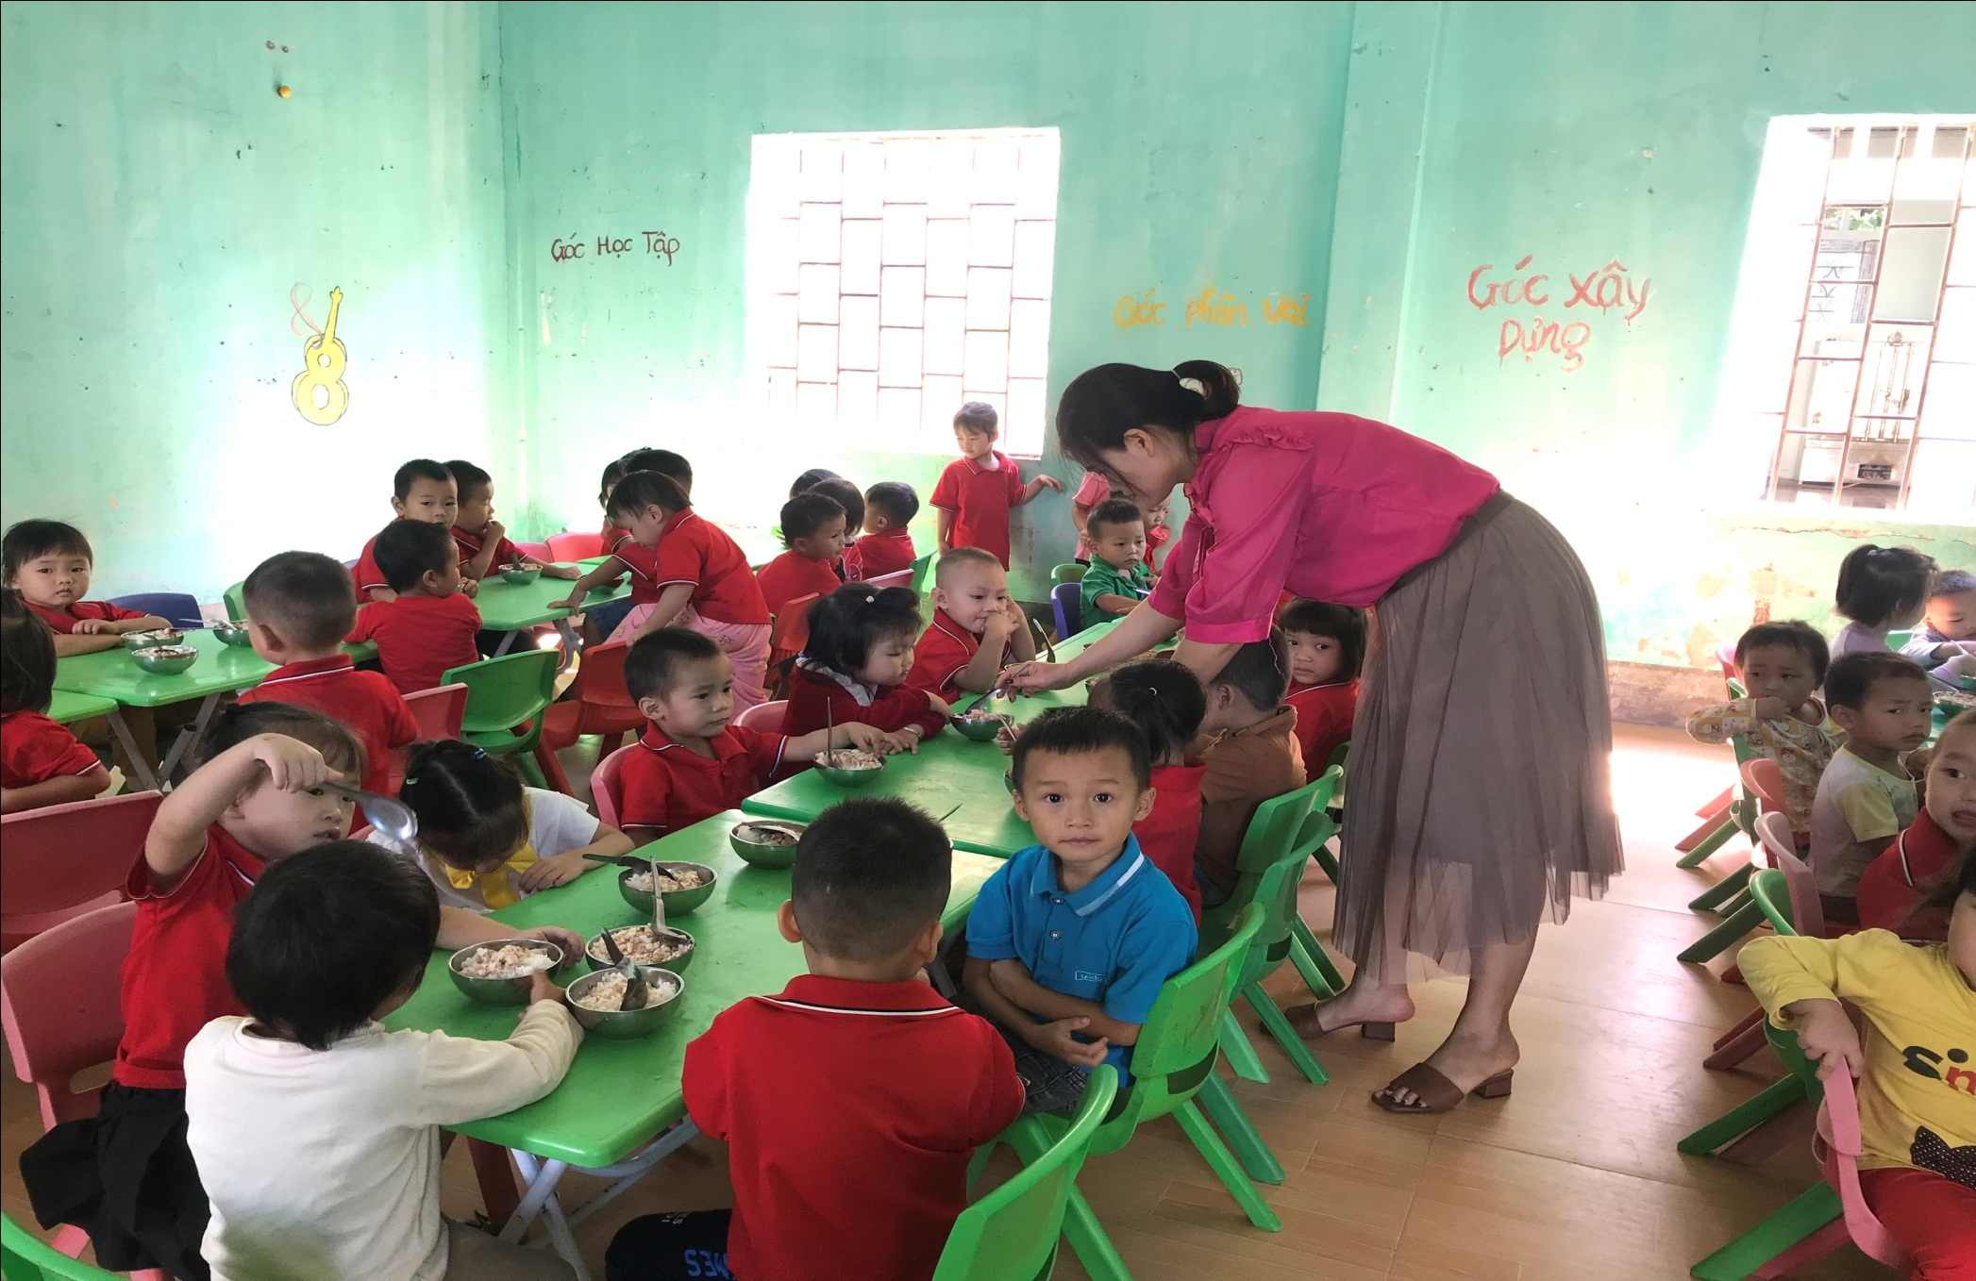
Giờ ăn

Slide 25

Nhờ việc bao quát trẻ trong tất cả các hoạt động, cô đã loại bỏ hầu như tất cả các nguy cơ có thể xảy ra tai nạn đối với trẻ, bên cạnh đó trẻ đã có những kiến thức và kỹ năng để bảo vệ chính bản thân mình.

Slide 26
Biện pháp 4
Giáo viên luôn học tập, bồi dưỡng nâng cao kiến thức về phòng tránh tai nạn thương tích cho trẻ trong trường mầm non . Lồng ghép giáo dục các kiến thức , kỹ năng về an toàn và phòng tránh tai nạn thương tích cho trẻ trong các hoạt động chăm sóc và giáo dục tại trường.

Slide 27

Tai nạn thương tích vẫn luôn rình rập xung quanh ta đặc biệt là với trẻ nhỏ, vì vậy là 1 giáo viên mầm non tôi luôn tự học tập và trang bị cho mình những kiến thức để phòng tránh tai nạn thương tích cho trẻ, từ đó có thể loại bỏ những nguy hiểm có thể xảy ra đối với trẻ

Slide 28
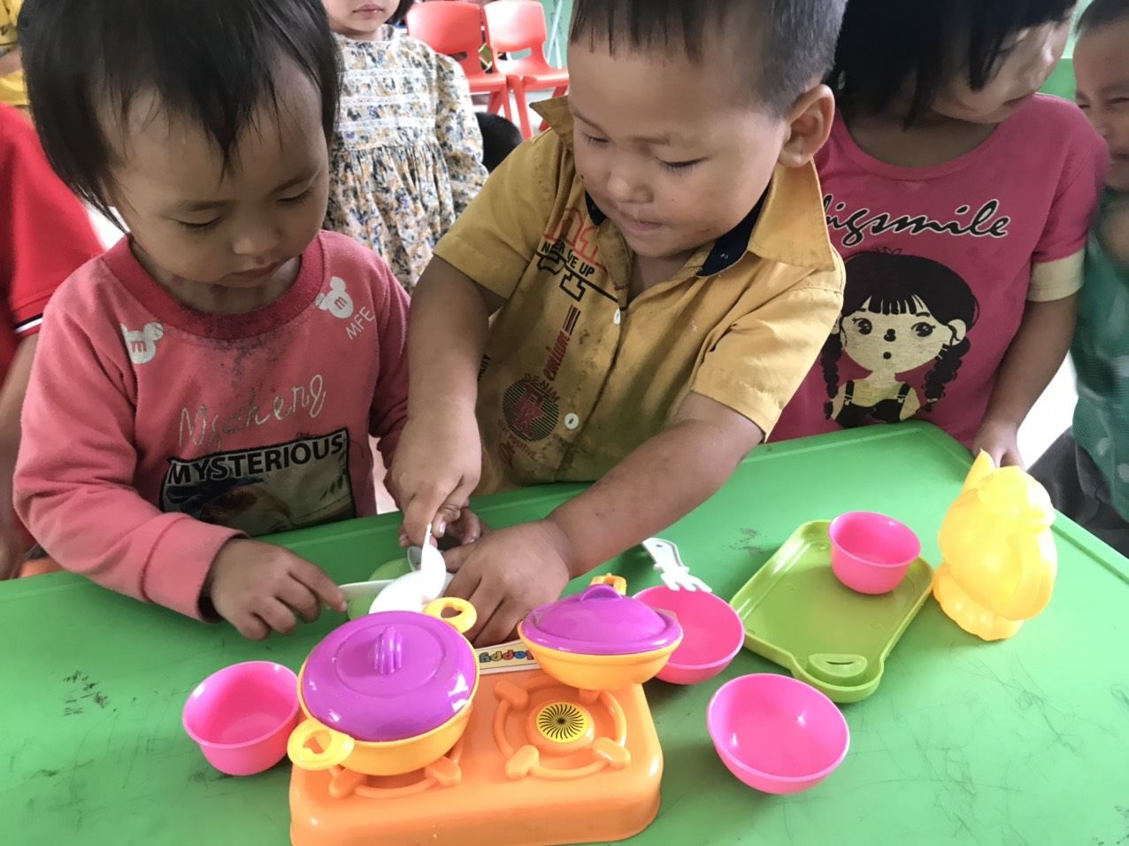
Như chúng ta đã biết giáo dục trẻ biết cách phòng tránh tai nạn thương tích là 1 việc làm rất quan trọng nhưng không hề dễ dàng vì vậy đòi hỏi giáo viên phải tích hợp hợp lý vào tất cả các hoạt động ví dụ như hoạt động vui chơi, hoạt động học tập hay hoạt động đi dạo cho trẻ đúng lúc đúng yêu cầu.

Slide 29
- Với mỗi chủ đề khác nhau tôi sẽ lồng ghép, mở rộng những nội dung khác nhau để trẻ có nhiều kỹ năng và những kiến thức để tự bảo vệ bản thân mình hơn ví dục như: Kỹ năng tự bảo vệ bản thân mình, giáo dục trẻ về giới tính hay các vùng cấm
- Như vậy trẻ có thể vừa học vừa chơi lại vừa trang bị cho bản thân mình những kiến thức để tự bảo vệ bản thân
- Là 1 giáo viên là người trực tiếp chăm sóc trẻ khi ở lớp, vì vậy việc bồi dưỡng kiến thức về phòng tránh tai nạn thương tích cho trẻ trong trường mầm non là rất quan trọng và cần thiết. Bản thân luôn tham gia đầy đủ vào các buổi tập huấn do nhà trường và phòng giáo dục tổ chức, là người giáo viên mầm non còn cần nghiên cứu sách báo và hoàn thiện nội dung, chương trình giáo dục về phòng, chống tai nạn, thương tích cho trẻ để phù hợp với đặc điểm tâm, sinh lý lứa tuổi và tình hình thực tế ở địa phương. Tổ chức và tham gia các cuộc thi tìm hiểu về cách phòng tránh tai nạn thương tích cho trẻ trong trường mầm non.

Slide 30
- Hàng năm Giáo viên cần phải tham gia các lớp tập huấn về Y tế để nâng cao kiến thức về cách sơ cứu kịp thời nếu trẻ không may gặp tai nạn.
- Khi trẻ bị tai nạn phải bình tĩnh xử trí sơ cứu ban đầu tại chỗ, đồng thời báo cho cha mẹ và ban giám hiệu và đưa trẻ y tế nơi gần nhất để cấp cứu kịp thời cho trẻ.

Slide 31
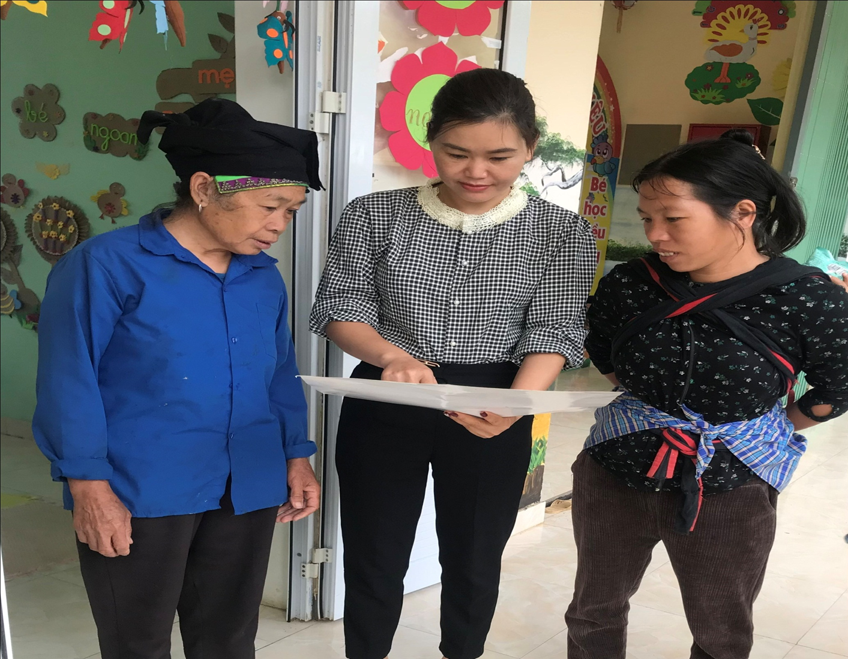
Biện pháp 5
Tuyên truyền và phối kết hợp với cha mẹ trẻ hoặc người chăm sóc trẻ

Slide 32
Công tác tuyên truyền với cha mẹ trẻ hoặc người chăm sóc trẻ là một trong những biện pháp vô cùng quan trọng, việc làm rất cần thiết tạo cho trẻ một môi trường an toàn về sức khỏe, tâm lí và thân thể của trẻ. Qua biện pháp này thì tôi đã tuyên truyền cho cha mẹ trẻ hoặc người chăm sóc trẻ thực hiện tốt các các biện pháp an toàn cho trẻ, để phòng tránh những tai nạn cho trẻ có thể xảy ra tại gia đình, trên đường đến trường hoặc đón trẻ từ trường về nhà. Tuyệt đối không để trẻ nhỏ dưới 10 tuổi đi đón em học trong trường mầm non.

Slide 33
Do đặc thù của công việc và đặc thù tại địa phương nên phụ huynh rất bận, nên tôi tuyên truyền trao đổi với cha mẹ trẻ hoặc người chăm sóc trẻ vào giờ đón trả trẻ để tôi tuyên truyền về cách phòng tránh tai nạn thương tích tại nhà giúp cho phụ huynh hiểu rõ hơn về cách phòng tránh tai nạn thương tích cho trẻ. Cũng như khuyến khích phụ huynh dán những cảnh báo nguy hiểm ở ổ điện, để những vật dụng gây mất an toàn lên cao, đúng nơi quy định nhất là các loại dao kéo, phích nước, các loại thuốc…thường xuyên loại bỏ những đồ chơi gây mất an toàn ở nhà, kiểm tra quần áo trước khi mặc cho trẻ tránh trường hợp có côn trùng bám vào khi phơi lại mặc cho trẻ khiến trẻ ngứa ngáy khó chịu. .

Slide 34
- Để giữ cho trẻ và thú nuôi an toàn, người lớn nên luôn luôn có mặt khi trẻ và thú nuôi ở cùng nhau đặc biệt là khi ở cùng với con chó.. Không bao giờ được để trẻ một mình ở dưới nước hoặc gần nơi nguy hiểm.
- Nhắc phụ huynh cẩn thận khi cho trẻ ăn các loại quả có hạt, các loại thạch, kẹo cứng…
- Công tác tuyên truyền phòng tránh tai nạn thương tích với phụ huynh là việc vừa dễ lại vừa khó, dễ vì đây là công việc hàng ngày của giáo viên, khó ở đây là giáo viên phải có những lời nói thuyết phục, biết chọn lọc những nội dung tuyên truyền thiết thực, thu hút được phụ huynh để phụ huynh dễ hiểu và dễ thực hiện.

Slide 35
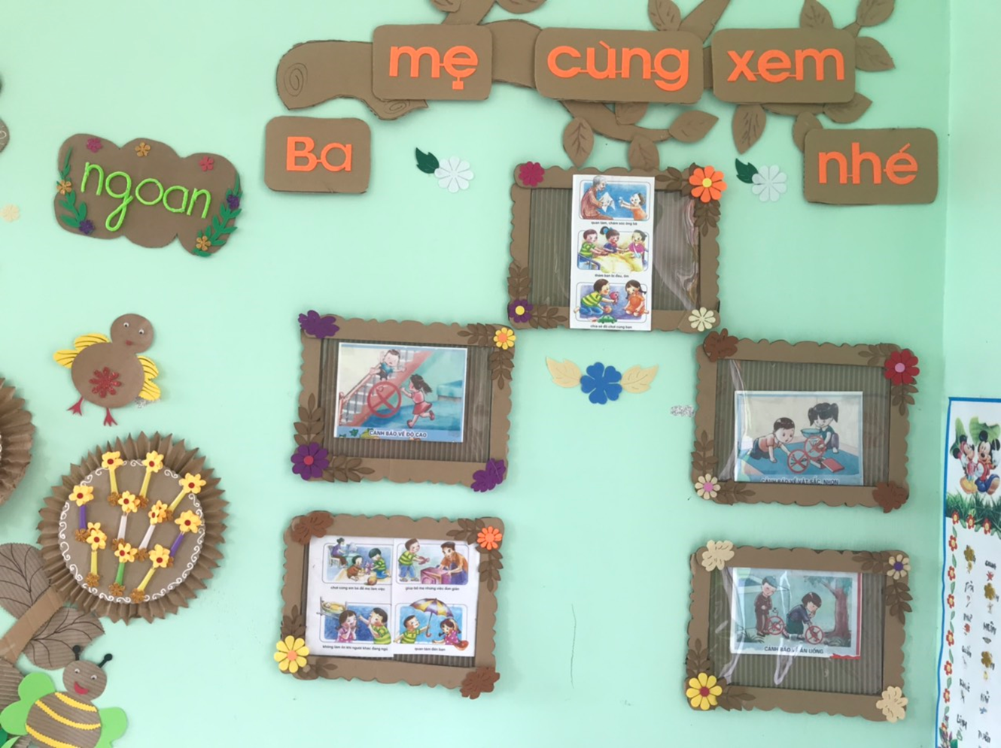
- Biện pháp tuyên truyền kết hợp với phụ huynh tại lớp giúp giáo viên và phụ huynh hiểu nhau hơn, từ đó giúp giáo viên thuận lợi trong việc giáo dục trẻ tránh những nơi nguy hiểm, không an toàn với trẻ. Giáo viên phối hợp với phụ huynh là việc làm rất cần thiết tạo cho trẻ một môi trường an toàn về sức khỏe và thân thể.

Slide 36
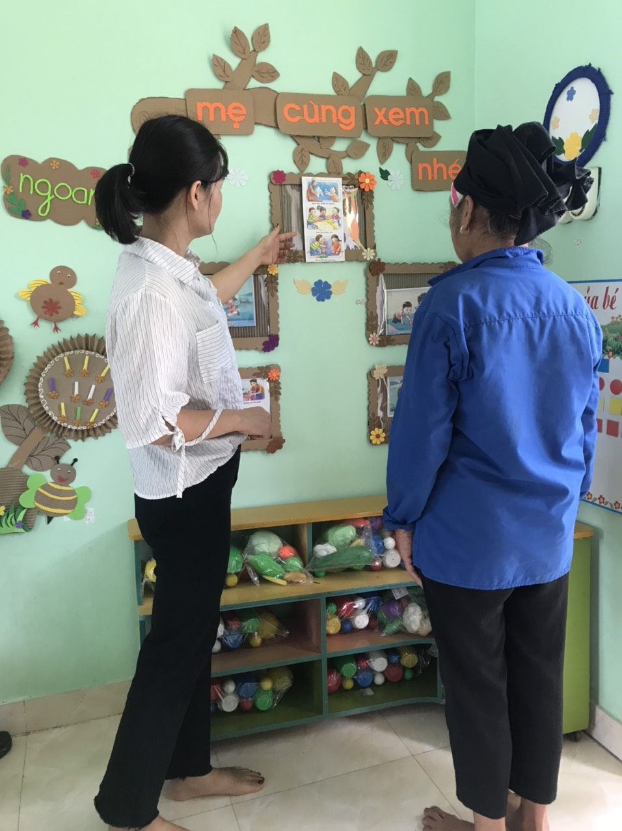

Slide 37

III. HIỆU QUẢ THỰC HIỆN CÁC BIỆN PHÁP
Từ khi áp dụng biện pháp phòng tránh tai nạn thương tích trong trường mầm non tôi thấy số trẻ nhận biết và biết cách phòng tránh tăng lên rõ rệt, tuy nhiên vẫn còn một số trẻ nhận biết về cách phòng tránh tại nạn thương tích chưa được tốt. Vì thế bản thân tôi sẽ cố gắng để truyền đạt và tích hợp vào các hoạt động để giúp trẻ hiểu về cách phòng tránh tai nạn thương tích cho trẻ một cách hoàn chỉnh nhất, đồng thời tôi sẽ sát sao phối hợp với phụ huynh hơn nữa để giúp đỡ trẻ 100% hiểu và biết về những vật dụng và nơi an toàn và không an toàn để tránh xa.

Slide 38

- Bản thân đ­ược trau dồi kiến thức, kỹ năng phòng tránh các tai nạn thương tích cho trẻ, biết xử trí ban đầu một số tai nạn có thể xảy ra với trẻ.
- Phối hợp chặt chẽ với cha mẹ trẻ hoặc người chăm sóc trẻ để tuyên truyền về việc phòng tránh tại nạn thương tích cho trẻ ở trường mầm non cũng như ở nhà đã đem lại kết quả cao trong cách phòng tránh.
- Công tác chủ nhiệm và quản lý lớp học của tôi được nhà trường và cha mẹ trẻ đánh giá cao.
Đối với giáo viên

Slide 39
- Trẻ có tiến bộ rõ rệt khi biết đâu là vật nguy hiểm và nơi nguy hiểm để phòng tránh.
- 100% trẻ được truyền đạt kiến thức phòng tránh tai nạn thương tích trong và ngoài trường mầm non.
Đối với trẻ

Slide 40
Phụ huynh đã nhận thức rõ đ­ược tầm quan trọng của việc phòng tránh tai nạn thương tích cho trẻ trong trường mầm non. Về nhà phụ huynh cũng kết hợp dạy trẻ cách phòng tránh các vật và nơi nguy hiểm cho trẻ. Đó cũng đã góp phần nâng cao chất lượng trẻ hiểu biết về cách phòng tránh tai nạn thương tích cho trẻ.
Đối với cha mẹ trẻ

Slide 41
Qua việc tìm tòi và nghiên cứu những biện pháp phòng tránh tai nạn cho trẻ đã áp dụng tôi đã rút ra được một số kết luận sau:
Giáo viên phải nắm rõ nội dung, phương pháp, hình thức lồng ghép, nắm vững yêu cầu cần giáo dục và cần đạt ở mức độ nhận thức trẻ để truyền đạt cho trẻ về cách phòng tránh tai nạn một cách tích cực và hiệu quả.
IV. Đánh giá chung

Slide 42
Cần phải nắm rõ đặc điểm tâm sinh lý, năng lực và khả năng phát triển của lớp mình phụ trách để tìm ra biện pháp giáo dục cách phòng tránh tai nạn phù hợp nhất. Giáo viên phải kiên trì, tỉ mỉ,lựa chọn nội dung phù hợp với đặc điểm tâm sinh lý của trẻ theo độ tuổi, nội dung từ đơn giản đến phức tạp, từ dễ đến khó. Tất cả nội dung đó phải thể hiện được trọng tâm của nội dung truyền đạt.

Slide 43
Luôn có sự kết hợp giữa cha mẹ trẻ, nhà trường cùng với cô giáo để có sự giáo dục đồng bộ, để cùng gia đình cùng thực hiện xã hội hóa giáo dục.
Giáo viên luôn phải tìm tòi để đưa ra cái sáng tạo trong việc đổi mới nội dung, phương pháp, hình thức tổ chức hoạt động nhằm phát huy tính tích cực, chủ động, sáng tạo của trẻ trong quá trình tham gia các hoạt động giáo dục. Cô giáo phải thật sự là tấm gương sáng để trẻ noi theo, luôn giàu tình yêu thương, luôn thận trọng trong mọi hành vi cử chỉ, việc làm của mình.

Slide 44
*Đối với giáo viên:
Tạo môi trường thân thiện, tạo cảm giác thoải mái khi đến lớp giúp trẻ có cảm giác an toàn khi đến lớp học
Dạy trẻ các kỹ năng phòng tránh tai nạn thương tích trong các hoạt động hàng ngày
Lồng ghép giáo dục kỹ năng phòng tránh tai nạn thương tích vào tất cả các hoạt động giúp trẻ có những kỹ năng cần thiết và phòng tránh tai nạn thương tích khi ở trường cũng như ở nhà.
Tìm tòi, học hỏi những kiến thức về phòng tránh tai nạn thương tích để nâng cao trình độ chuyên môn cho bản thân
Phối kết hợp với phụ huynh trong việc tuyên truyền và giáo dục kỹ năng phòng tránh tai nạn thương tích cho trẻ.
V. PHƯƠNG HƯỚNG, NHIỆM VỤ TRONG CÁC NĂM HỌC TIẾP THEO

Slide 45
*Đối với nhà trường:
Tổ chức các buổi hội thảo, sinh hoạt chuyên đề nhằm nâng cao kiến thức cho
cán bộ giáo viên và nhân viên về phòng tránh tai nạn thương tích tại trường học
Trang bị cơ sở vật chất phù hợp,đáp ứng tiêu chuẩn: “Xây dựng trường mầm non xanh an toàn và thân thiện”
Tuyên truyền phòng tránh tai nạn thương tích cho học sinh thông qua các trang thông tin của trường, trên các bảng tin và qua pano áp phích tại trường học.

